Slide 1


1
Home
Matriks
2
Pengertian Matriks
Pendahuluan
3
Jenis-jenis Matriks
4
Materi dan Contoh Soal
Transfos Suatu Matriks
5
Penjumlahan dan Pengurangan Matriks
Latihan Soal
6
Perkalian Saklar dengan Matriks
Penutup
7
Determinan Invers

Slide 2

Perhatikan Tabel : jumlah mahasiswa tahun 2015
Home
Pendahuluan
Materi dan Contoh Soal
Kelas | Laki-laki | Wanita
I | 240 | 180
II | 220 | 210
III | 205 | 205
Latihan Soal
Penutup

Slide 3


Jika judul baris dan kolom di hilangkan
Home
Pendahuluan
Kelas | Laki-laki | Wanita
I | 240 | 180
II | 220 | 210
III | 205 | 205
Materi dan Contoh Soal
Judul Kolom
Latihan Soal
Penutup
Judul Baris

Slide 4

Maka terbentuk susunan bilangan sebagai berikut :
Home
Pendahuluan
Materi dan Contoh Soal
240 180
220 210
205 205
Latihan Soal
Penutup

Slide 5
Matriks adalah Susunan bilangan berbentuk persegi panjang yang diatur dalam baris dan kolom, ditulis diantara kurung biasa ( ) atau siku [ ].
Pengertian Matriks
Home
Pendahuluan
Materi dan Contoh Soal
Bentuk Umum
Elemen matriks : a_{ij}
Ukuran matriks :
Jumlah baris : m
Jumlah kolom : n
Ordo atau ukuran matriks : mxn
Latihan Soal
Penutup

Slide 6
Contoh : Matriks A =
Home
Pendahuluan
240 180
220 210
205 205
Baris ke - 1
Baris ke - 2
Baris ke - 3
Materi dan Contoh Soal
Kolom ke -1
Kolom ke - 2
adalah elemen baris ke – 2 kolom ke -1
Matriks A berordo 3X2 karena terdiri dari 3 baris dan 2 kolom
Matriks dinotasikan dengan huruf kapital (A, B, C)
Jadi ordo adalah ukuran suatu matriks yang dinyatakan dalam banyaknya baris dikali banyaknya kolom.
220
Latihan Soal
Penutup

Slide 7
Jenis- Jenis Matriks
Home
Diagonal Samping
Contoh :
A = 1 2 4
-2 3 2
3 -1 4
1. Matriks persegi
adalah Matriks yang mempunyai baris dan kolom sama
Pendahuluan
Merupakan matriks persegi yang berordo tiga
Materi dan Contoh Soal
Diagonal Utama
Latihan Soal
2.Matriks baris
adalah Matriks yang terdiri atas satu baris dan memuat n elemen.
Contoh :
A = ( 4 1 )
Penutup
Merupakan matriks baris yang terdiri atas dua elemen

Slide 8
Home
3. Matriks kolom
adalah Matriks yang terdiri atas satu kolom dan memuat m elemen.
Contoh :
3
-4
Pendahuluan
Merupakan matriks kolom yang yang terdiri atas dua elemen
Materi dan Contoh Soal
4. Matriks segitiga
adalah suatu matriks persegi yang berordo n dengan elemen-elemen matriks yang berada di bawah diagonal utama atau di atas diagonal utama semuanya bernilai nol
Contoh : Matriks segitiga dengan elemen-elemen di bawah diagonal utama semuanya bernilai nol
A = 4 3 2 -1
0 1 3 5
0 0 2 6
0 0 0 4
Latihan Soal
Penutup

Slide 9
Home
5. Matriks simetris
Matriks bujur sangkar dimana diagonal utamanya berfungsi sebagai cermin atau refleksi (A^{t} = A).
Pendahuluan
Materi dan Contoh Soal
Latihan Soal
Penutup

Slide 10
Sifat-Sifat Transpose
((A)^{T})^{T} =A
(A + B)^{T} = A^{T} + B^{T}
(A – B)^{T} = A^{T} - B^{T}
(kA)^{T} = kA^{T} dimana k adalah skalar
(AB)^{T} = B^{T}A^{T}

Slide 11
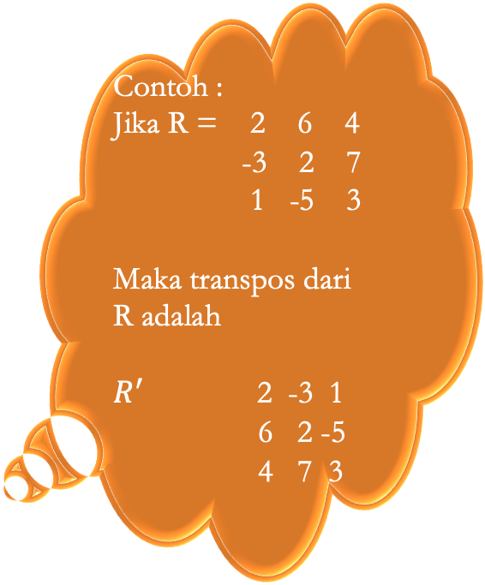
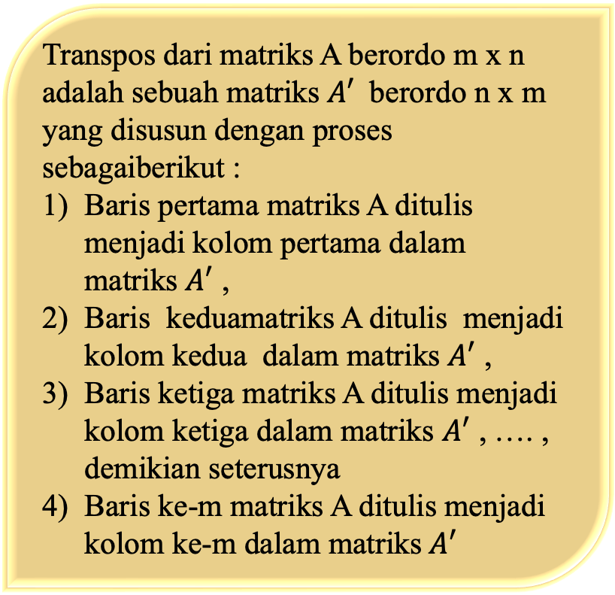
Home
Transpose Suatu Matriks
Transpos dari matriks A berordo m x n adalah sebuah matriks${ A}^{′}$berordo n x m yang disusun dengan proses sebagaiberikut :
Baris pertama matriks A ditulis menjadi kolom pertama dalam matriks${ A}^{′}$ ,
Baris keduamatriks A ditulis menjadi kolom kedua dalam matriks${ A}^{′}$ ,
Baris ketiga matriks A ditulis menjadi kolom ketiga dalam matriks $A^{′}$ , …. , demikian seterusnya
Baris ke-m matriks A ditulis menjadi kolom ke-m dalam matriks${ A}^{′}$
Contoh :
Jika R = 2 6 4
-3 2 7
1 -5 3
Maka transpos dari R adalah
$R^{′ }$2 -3 1
6 2 -5
4 7 3
Pendahuluan
Materi dan Contoh Soal
Latihan Soal
Penutup

Slide 12

Home
Matriks Antisimetris
Matriks A disebut matriks antisimetris, jika A^{T} = -A
Contoh :
A = 0 -2
2 0
A^{T} = 0 2
-2 0
- A = 0 2
-2 0
Contoh :
Jika R = 2 6 4
-3 2 7
1 -5 3
Maka transpos dari R adalah
$R^{′ }$2 -3 1
6 2 -5
4 7 3
Pendahuluan
Materi dan Contoh Soal
Latihan Soal
Penutup

Slide 13
Home
Matriks Diagonal
Matriks diagonal adalah matriks bujursangkar yang semua elemen diluar elemen diagonal utama adalah nol dan elemen diagonal utama tidak nol
Contoh :
A = 2 -0
0 7
A = a₁₁ 0
0 a₂₂
Contoh :
Jika R = 2 0 0
0 2 0
0 0 3
a₁₁ 0 0
0 a₂₂ 0
0 0 a3₃
Pendahuluan
Materi dan Contoh Soal
Latihan Soal
Penutup

Slide 14
Home
Matriks Konstanta
Matriks diagonal adalah matriks diagonal yang semua elemen diagonal utama adalah sama
Contoh :
A = 7 0
0 7
A = k 0
0 k
Contoh :
Jika R = 2 0 0
0 2 0
0 0 3
k 0 0
0 k 0
0 0 k
Pendahuluan
Materi dan Contoh Soal
Latihan Soal
Penutup

Slide 15
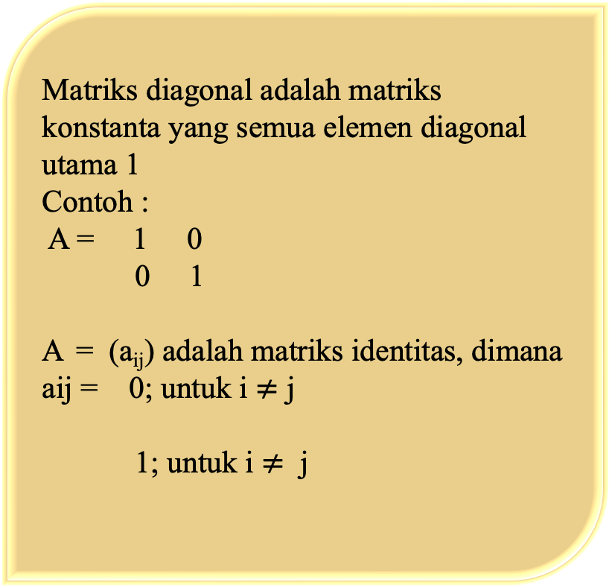
Home
Matriks Identitas
Matriks diagonal adalah matriks konstanta yang semua elemen diagonal utama 1
Contoh :
A = 1 0
0 1
A = (a_{ij}) adalah matriks identitas, dimana aij = 0; untuk i $≠$ j
1; untuk i $≠$ j
Contoh :
Jika R = 1 0 0
0 1 0
0 0 1
Pendahuluan
Materi dan Contoh Soal
Latihan Soal
Penutup

Slide 16

Home
Matriks Nilpoten
Matriks Nilpoten orde n adalah suatu matriks yang berlaku A.A…A = 0
Contoh :
A.A = 2 - 2 2 -2
2 -2 2 -2
A = 4 -4 -4 +4 = 0 0
4 - 4 -4 +4 0 0
Pendahuluan
Materi dan Contoh Soal
Latihan Soal
Penutup

Slide 17
Home
Penjumlahan dan Pengurangan Matriks
Matriks A dan B dapat dijumlahkan dan dikurangkan jika ordonya sama.
Hasilnya merupakan jumlah dan selisih elemen-elemen yang seletak.
Contoh
Pendahuluan
A =
dan B =
Materi dan Contoh Soal
Jawab :
Latihan Soal
A + B =
+
A+B=C , C memiliki ordo yang sama dengan A dan B
Penutup
=

Slide 18
Sifat-sifat penjumlahan matriks
Home
Pendahuluan
Materi dan Contoh Soal
A+B = B+A hukum komutatif untuk penjumlahan
A+(B+C) = (A+B)+C hukum asosiatif untuk penjumlahan
A+0 = 0+A
(A+B)^{T} = A^{T}+B^{T}
Latihan Soal
Penutup

Slide 19
Perkalian matriks
Home
Perkalian matrik dibedakan menjadi dua yaitu perkalian matrik dengan
Skalar dan perkalian matriks dengan matrik. Sebelum kita perkenalkan
perkalian dengan matriks terlebih dahulu kita kenalkan perkalian matriks
dengan skalar.
Pendahuluan
Materi dan Contoh Soal
Perkalian Skalar dengan Matriks
Matriks A dikalikan dengan k suatu bilangan / skalar maka kA diperoleh dari hasil
Kali setiap elemen A dengan k. Dengan demikian, matriks –A dapat dipandang
sebagai hasil kali matriks A dengan(-1). Jadi –A = (-1)A
Latihan Soal
Contoh :
Matriks A =
Maka 4A = 4 =
Penutup

Slide 20
Home
Perkalian Matriks dengan Matriks
Suatu matriks AB dapat dikalikan bila dan hanya bila jumlah kolom matriks A
sama dengan jumlah baris kolom B. Elemen-elemen dari AB diperoleh dari hasil
kali setiap baris Pada matriks A dengan setiap kolom pada matriks B, kemudian
dijumlahkan menjadi satu elemen.
Pendahuluan
Contoh :
Materi dan Contoh Soal
B = Dan C =
Latihan Soal
Maka B X C= X = (6x4) + (8x7) + (7x2) =
Penutup

Slide 21
Home
Determinan dan Invers
Determinan Matriks ordo 2 x 2
Nilai determinan suatu matriks ordo 2 x 2 adalah hasil kali elemen-elemen diagonal utama dikurangi hasil kali elemen pada diagonal kedua.
Misalkan diketahui matriks A berordo 2 x 2, Determinan A adalah Det A = | | = ad-bc
Pendahuluan
Materi dan Contoh Soal
Contoh :
Latihan Soal
P = , maka det (P)= (8x4) - (4x3)=20
Penutup

Slide 22
Home
Determinan matriks berordo 3x3
Metode sarrus
jika matriks B = maka det (B) = ptx+quv+rsw-rtv-puw-qsx
Sebagai pengingat ketentuan diatas diperoleh dari
Pendahuluan
Materi dan Contoh Soal
Perlu diperhatikan cara ini tidak bisa digunakan untuk matriks berordo
4x4 3dan yang lebih tinggi lagi.
Latihan Soal
Penutup

Slide 23
Home
Adjoin matriks
Adjoin matriks A adalah transpose dari kofaktor-kofaktor matriks tersebut,
Dilambangkan dengan adj A
Untuk matriks 2x2= , maka kofaktor-kofaktornya adalah k11=d, k12=-b,
k21=-c, k22=a kmudian adj A=
Hal ini sama halnya dengan menukarkan diagonal-diagonal utamanya dan
mengganti tanda ada pada diagonal-diagonal kedua.
Matriks kofaktor : matriks yang unsurnya diganti dengan nilai determinan yang
Unsurnya tidak sebaris dan tidak sekolom dengan unsur asli. Untuk tandanya
Digunakan tanda positif negatif secara berganti.
Pendahuluan
Materi dan Contoh Soal
Latihan Soal
Penutup

Slide 24
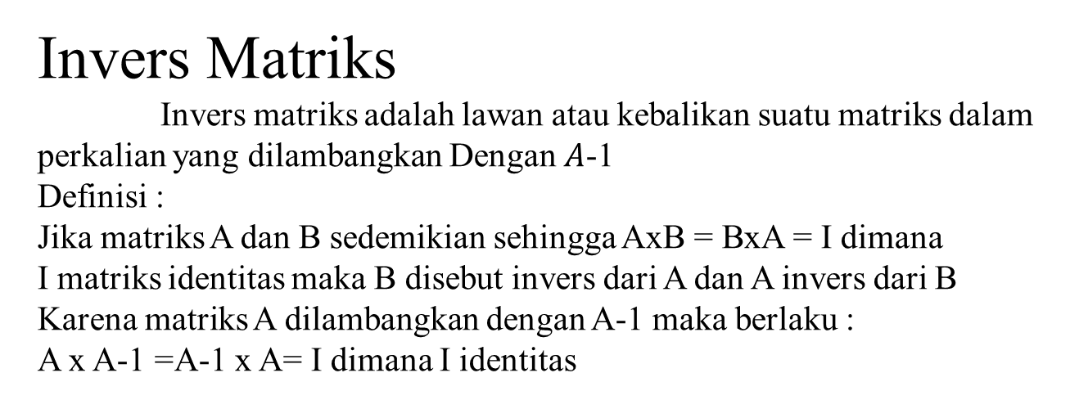
Home
Invers Matriks
Invers matriks adalah lawan atau kebalikan suatu matriks dalam
perkalian yang dilambangkan Dengan $A$-1
Definisi :
Jika matriks A dan B sedemikian sehingga AxB = BxA = I dimana
I matriks identitas maka B disebut invers dari A dan A invers dari B
Karena matriks A dilambangkan dengan A-1 maka berlaku :
A x A-1 =A-1 x A= I dimana I identitas
Pendahuluan
Materi dan Contoh Soal
Contoh :
A⁻¹
Diberikan matriks A= dan matriks B= ,apakah matrik B inversdari matriks A
Jawab : karena AxB = X = = I dan
BxA = x = = I
Maka B adalah invers dari A ditulis A-1 = B=
Latihan Soal
=
Penutup

Slide 25
Invers matriks berordo 2x2
Home
Jika A= maka A-1=
Pendahuluan
A-1 = ; syarat det (A)≠0
Materi dan Contoh Soal
Invers matriks berordo 3x3
Latihan Soal
B-1 = ; syarat det (B)≠0
Jika B3x3, maka
Penutup

Slide 26
Latihan Soal
Home
Pendahuluan
Materi dan Contoh Soal
Biaya pengiriman dari kota A ke Kota P untuk barang X,Y dan Z adalah 7,9,6, biaya pengiriman daro kota B ke Kota P untuk barang X,Y dan Z adalah 5,7 dan 4. Jika biaya pengiriman dari asal ke tujuan ditulis dalam matriks adalah...
Diketahui matrik A = 1 3y dan B = 1 12 nilai x dan y jika A^{T} =B
2x 4 6 4
Nilai x, y dan z dari persamaan berikut adalah...
3 x y = x y+1 + 4 3
z u z u+2 z+2 2
Latihan Soal
Penutup

Slide 27
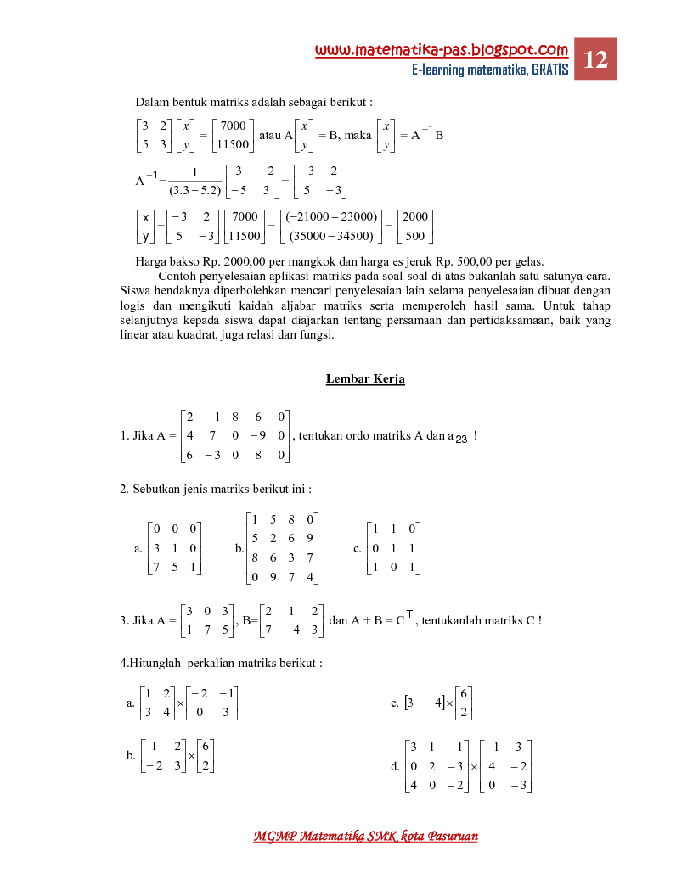
Home
Pendahuluan
Materi dan Contoh Soal
Latihan Soal
Penutup

Slide 28

Home
Pendahuluan
Materi dan Contoh Soal
Latihan Soal
Penutup

